Slide 1
WORKSHOP PRO GEODETY KK DNE 21.2.2024
Hosté:
Odbor informatiky KK
Program workshopu
Ing.Jiří Formánek
Ing. Jiří Heliks
8:45 – 9:00 Prezentace, registrace
9:00 – 9:15 Úvodní slovo, projekt DTM ČR, ukázka nového díla
Ing. Nováček | Karlovarský kraj
9:15 – 9:40 Legislativa DTM (Vyhláška 393/2020Sb., novela zákona č.47/2020Sb., IS DMVS a služby pro geodety, náležitosti GAD (náčrt, souřadnice,..)
Ing. Formánek | ČÚZK
Ing. Mazal | ČÚZK
9:40 – 10:15 Povinnosti pro zpracovatele geodetických dat (AZI)
Ing. Vondráček| Georeal spol. s.r.o.
Ing. Šourek| Georeal spol. s.r.o.
10:15 – 10:45 Zpracování dat a související problematika
Ing. Šourek| Georeal spol. s.r.o.
10:45 – 11:15 Aktualizace dat DTI obcí a měst Karlovarského kraje
Ing. Šourek| Georeal spol. s.r.o.
M.Hytychová| Karlovarský kraj
ředitel odboru správy DMVS a RUIAN
vedoucí odboru informatiky
Ing.Leoš Mazal
Ing. Tomáš Nováček
vedoucí oddělení správy DMVS
vedoucí oddělení DTM a GIS
Martina Hytychová
Ing. Karel Vondráček,
Ing. Martin Šourek
Bc.Tereza Märzová
Odbor informatiky
Georeal Plzeň

Slide 2
GEODETICKÉ ZAKÁZKY OD ROKU 2018
Karlovarský kraj jako jediný zpracovává geodetické zakázky vlastními silami. Kontrola, výdej, zapracování dat.
Rok | Uzavřeno | Vydáno
2018 | 900 | 1000
2019 | 1100 | 1200
2020 | 1200 | 1200
2021 | 1100 | 1160
2022 | 1100 | 1100
2023 | 1200 | 1300

Slide 3
ZPS - základní prostorová situace DI - dopravní infrastruktura TI - technická infrastruktura
INDIKÁTORY PROJEKTU DTM KK
ROZSAH POŘIZOVANÝCH DAT
Položka | Název | Rozloha/rozsah ha/km
A | Konsolidace existujících dat ÚMPS DTM do podoby ZPS | 5 847 ha
B | Konsolidace a mapování dat ZPS území se zástavbou | 22 091 ha
C | Mapování dat ZPS silnic II. a III. tř. – mimo lesní úsek | 857 km
D | Mapování dat ZPS silnic II. a III. tř. – lesní úsek | 512 km
E | Mapování dat DI silnic II. a III. tř. | 1 840 km
F | Konsolidace existujících dat TI vybraných obcí | 2 071 km
G | Konsolidace a mapování dat TI vybraných obcí | 1 163 km

Slide 4
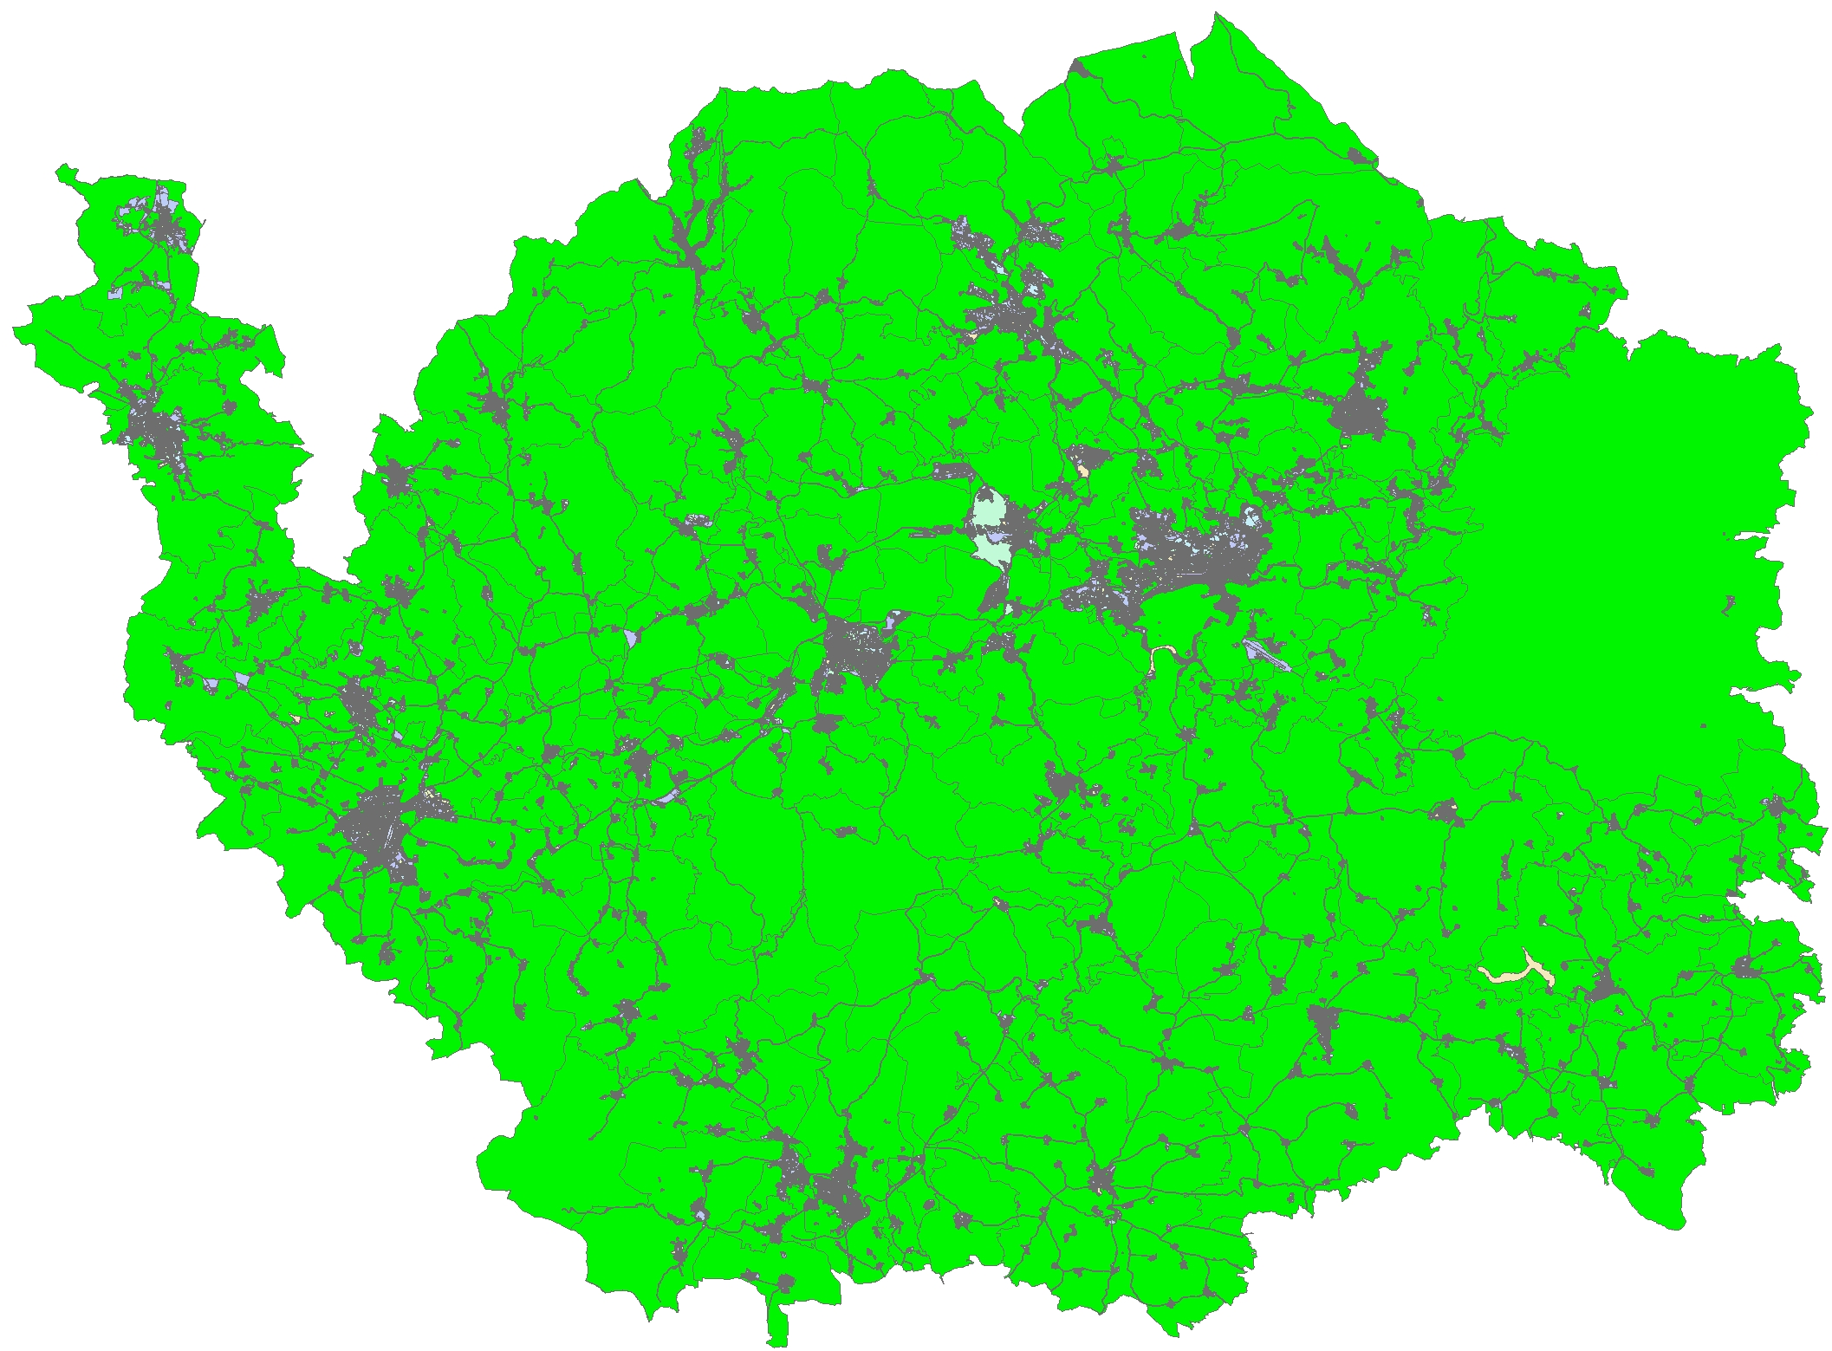
Po projektu má Karlovarský kraj kompletně zaměřeno urbanizovaná území a silnice II. a III. tříd
Projekt DTM Karlovarského kraje 2021-2023

Slide 5
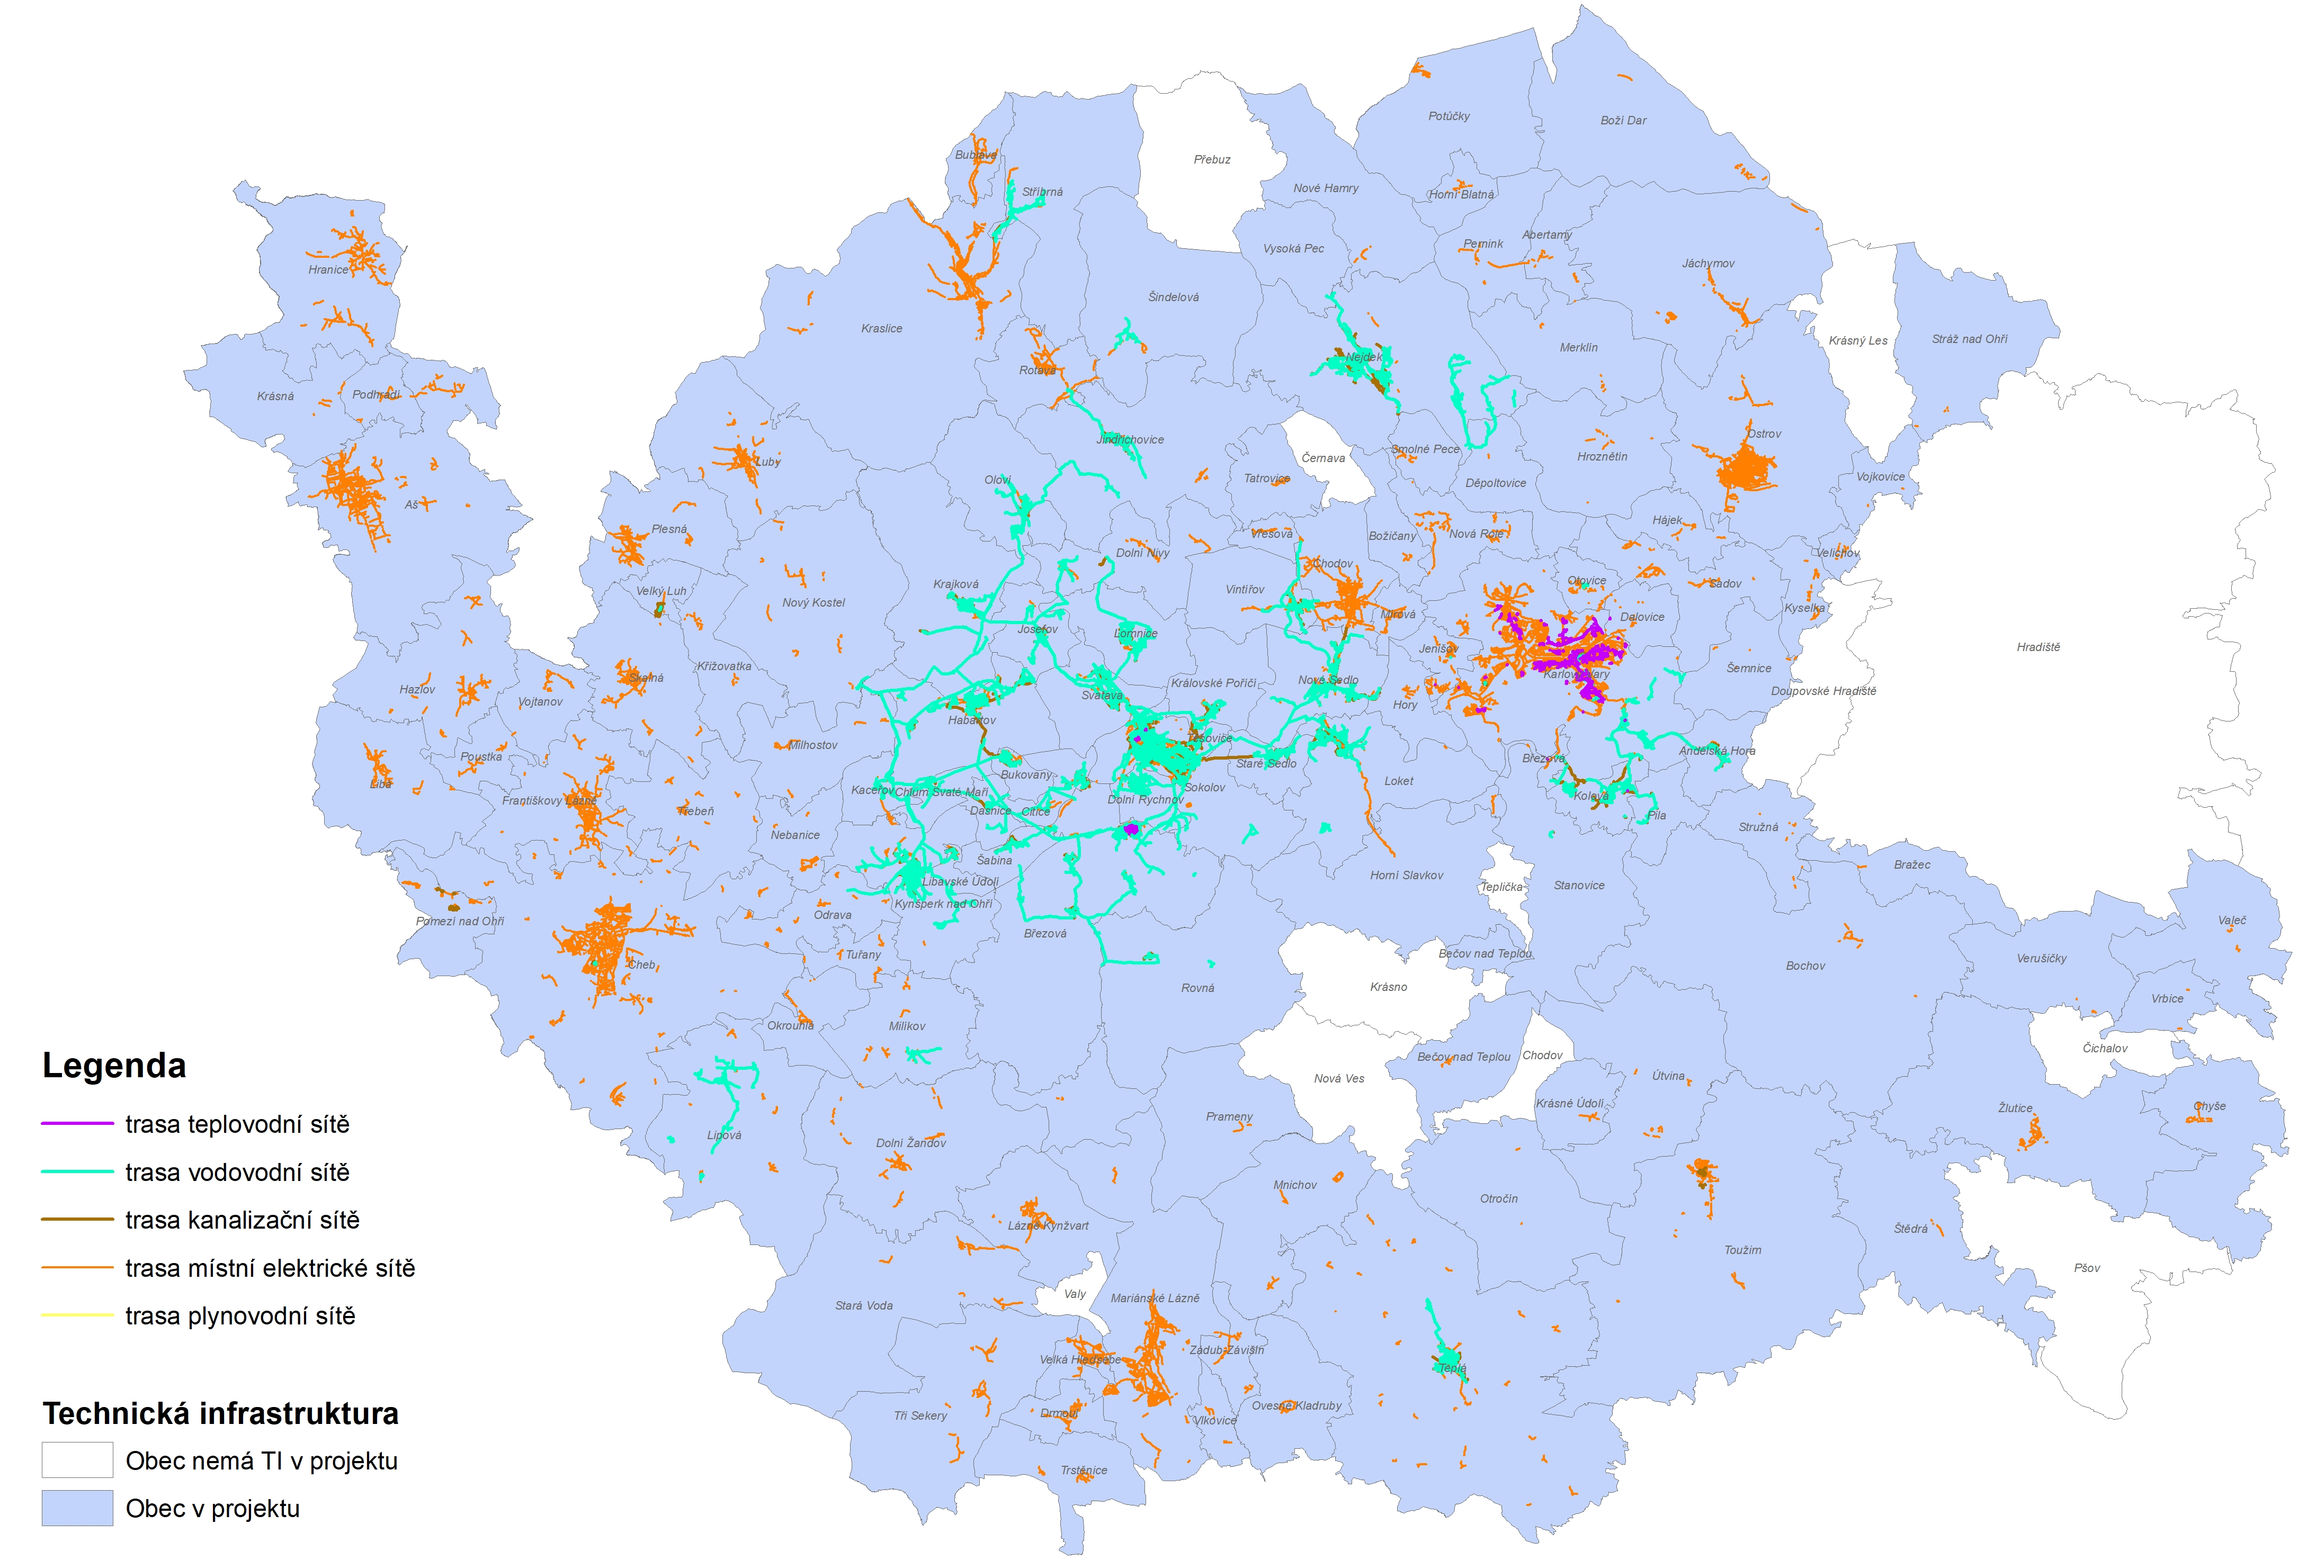
Projekt DTM Karlovarského kraje 2021-2023
Na základě dotazníku pro obce
Byla zpracována data technické infrastruktury

Slide 6
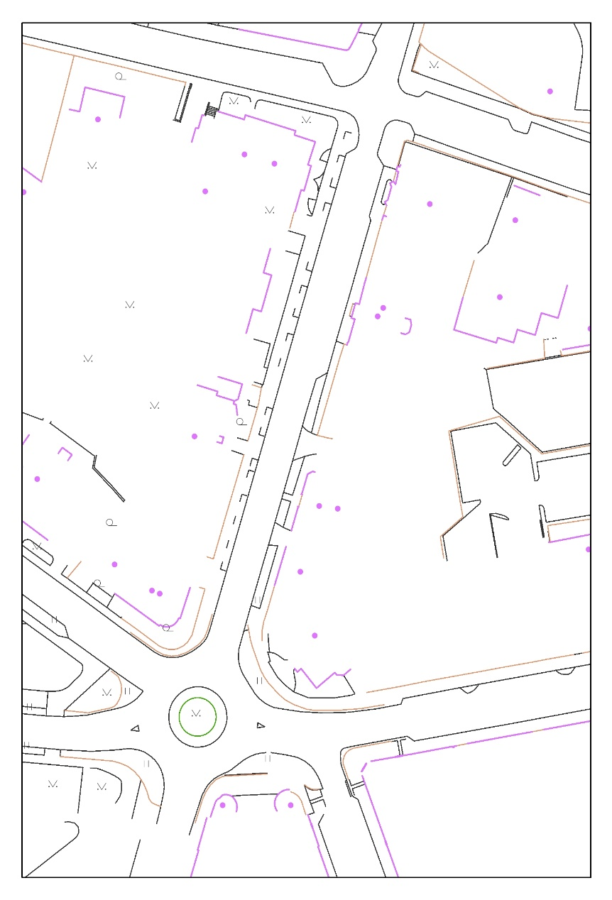
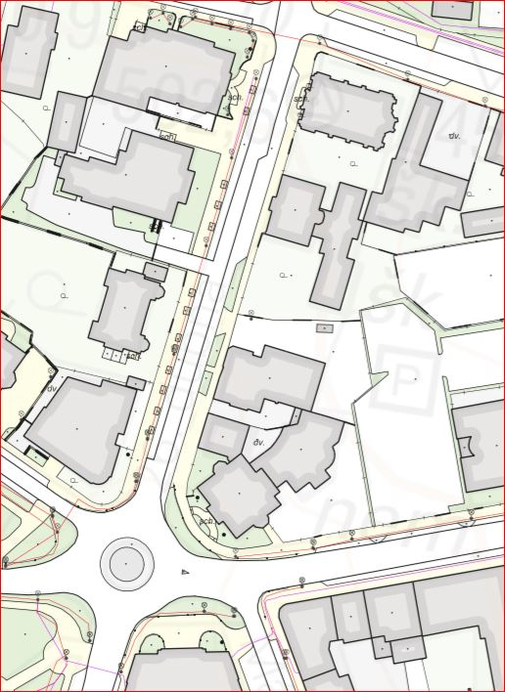
Porovnání ÚMPS a ZPS
ÚMPS 2018+
ZPS 2023+

Slide 7
Kraj nabízí obcím do 350 obyvatel pomoc s povinností vyplývající ze zákona č.47/2020Sb o zeměměřictví a to ohledně dopravní a technické infrastruktury. V tuto chvíli projevilo zájem o službu 16 obcí. Kraj obcím nabízí - prvotní naplnění dat DTI - zastat roli zakladatele - zastat roli editora
Služba kraje pro malé obce
Tato služba bude vykonávaná bezplatně.
Obec nadále odpovídá za správnost, úplnost a aktuálnost předaných údajů.

Slide 8
Registrace - obce se musí zaregistrovat sami na portálu DMVS https://dmvs.cuzk.cz/portal
2) Kraj jako zakladatel – obec může svěřit kraji roli zakladatele 3) Definice částí DTI – kraj vytvoří výběr částí po jednotlivých skupinách DTI 4) Definice rozsahů editace DTI – po vytvoření rozsahu, obec nastaví kraj jako editora
Služba kraje pro malé obce

Slide 9
Ukončení smluv s obcemi k 30.6.2024
K 30.6.2024 budou ukončeny smlouvy s obcemi o tvorbě, aktualizaci a správě DTM DMVS Karlovarského kraje po roce 2018.
Smlouva bude ukončena z důvodu účinnosti zákona č.47/2020Sb., o zeměměřictví.

Slide 10
Děkuji za pozornost
Karlovarský kraj
Obor informatiky

